Slide 1
Nytt ekonomisystem Ö9
GoLive Proceedo & Kodplansutbildning
Notes:
Välkomna och en kort presentation av oss från ekonomienheten.

Slide 2
Agenda
Projektet nytt ekonomisystem Ö9 - ERP 7
Go-Live Proceedo
Ny kodplan
Rapporter & Historik
Inredan - utbildningsmaterial
Förändringar för förvaltningen
Notes:
Ej utbildning i ERP idag, utan mer fokus på Proceedo och kodplan!
ERP kommer senare för de som behöver det.
Olika roller för er som är här, allt är inte relevant för alla men vi hoppas att det blir givande på totalen!

Slide 3
Projekt - Nytt ekonomisystem Ö9
Samarbetsprojekt mellan östra Skaraborgs 9 kommuner + 21 bolag och kommunalförbund
Gemensam förvaltningsorganisation i Skövde
En installation med enhetlig uppsättning, kodplan, processer och rutiner
Byter Raindance till ERP7
Kluster 1 - 2 maj 2023 Skövde, Tibro, Falköping
Kluster 2 - 2 oktober 2023 Karlsborg, Hjo, Tidaholm, Mariestad, Töreboda, Gullspång
Kluster 3 - 1 januari 2024
Bolag och kommunalförbund

Slide 4
Försystem
Ekonomisystem - Kund - Leverantör - Anläggning - Rapporter
HR+ & Medvind
Proceedo
Edlevo
Lifecare
Rbok
ByggR
Swedbank
IST Elevpeng
Visma inkasso
KomMa
Tidsrapportering Gata/Park
Inköp & leverantörsfakturor
Flera filer varje dag
Kravhantering
Barnomsorg: ca 500 kundfakturor varje månad
Vård & omsorg: ca 500 kundfakturor varje månad
IFO: Bokföringsfiler varje dag
Utbetalning av IKE
Kundfakturor lokalhyror Utbetalning av bidrag
Filer för kommunens in- och utbetalningar
Notes:
Vi byter inte Proceedo! Bara Raindance, men Raindance är master som ”beställer” hur övriga system ska vara uppsatta. Dvs vi behöver även ändra i alla andra system.

Slide 5
Nuläge i projektet
Ekonomienheten genomför lokala tester i Tibro
Förbereder oss för driftsättning
Ändringar i försystem
Notes:
Utbildning för admin 11 maj

Slide 6
Vad blir nytt för er?
Gemensam kodsträng Ö9
Internfakturor i Proceedo
Nytt gränssnitt
Nya rapporter
Ekonomiadministration (kundfaktura, bokföringsordrar mm)
Leverantör: Unit4 System: ERP 7

Slide 7
Go-Live Proceedo
Ny vy i Proceedo
Beställningar
Fakturor – Proceedo
Fakturor – Raindance

Slide 8
Ny vy i Proceedo
Förvalda värden & favoriter försvinner, behöver sparas om på nytt.
Nytt sätt för att periodisera fakturan (fördela kostnaden)
Momskod istället för momskonto.
Kommer kunna se gamla fakturor och beställningar

Slide 9
Beställningar
5/5 Sista dag för beställningar (fredag)
Måste attesteras samma dag annars kommer dessa behöver göras om på nytt
6-8/5 Beställningsstopp (lördag-måndag)
9/5 Beställningar i nya Proceedo med nya koder
Dubbel administration på de beställningar som läggs sent.
Kontera beställningen gamla koder
Kontera faktura med nya koder (ej ordematch)
Viktigt att ha koll på det man beställt då det ej kommer matchas. Manuell leveranskontroll mot faktura.
Notes:
Har försökt att få ett så kort beställningsstopp som möjligt för att minimera effekten ute i verksamheten.
Öppna beställningar som ej godkändes behöver göras om i nya organisationen.
Akuta beställningar, vid sidan om

Slide 10
Fakturor - övergång april/maj
28/4 Sista dag fakturor in till Proceedo
4/5 kl 16 sista dag för attestera fakturor. Systemet ska vara tomt!
Viktigt att ni kollar Proceedo varje dag och "tömmer".
Inkommande fakturor under denna veckan läggs på kö
8/5 Proceedo stängt
9/5 Öppnar nya Proceedo och släpper på fakturor med nya kodplanen
Kommer ligga en mängd fakturor från dagarna vi har stängt

Slide 11
Att tänka på..
Planera och beställ redan nu eller avvakta gärna om möjligt
Ha som rutin att varje dag hantera fakturor i Proceedo i april Lägg in en tid i kalendern den 4 maj
Tvistiga fakturor/fakturor under utredning måste meddelas till ekonomienheten
Obs! Slarva ej med kontrollen av fakturor, vi får ofta bluffakturor till kommunen!
Allting är uppsatt på nytt i Proceedo
om något inte fungerar, hör av er till supporten:
ekonomi@tibro.se, telefon: 181 14 eller 181 27
Notes:
Tryck på att Ekonomienheten behöver hjälp med att tömma Proceedo av alla, och att vi egentligen inte har tid med påminnelser. Administratörer kommer hjälpa oss under denna perioden. ALLA fakturor ska vara hanterade! Nya organisationen i nya Proceedo, något kommer vara fel kring behörigheter, regler med mera. Viktigt att man hör av sig till ekonomi@tibro.se om man inte har de behörigheterna som man normalt har i systemet

Slide 12
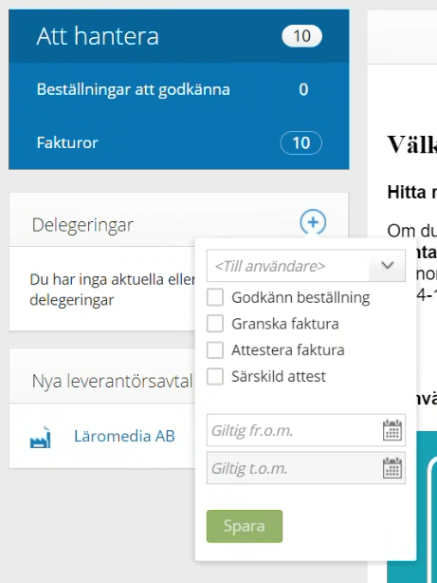
Frånvaro
Ledigheter kring 1 maj..?
Delegera i Proceedo enligt attestantförteckning
Delegering kan registreras i förtid.
Notes:
Hör av er till supporten!

Slide 13
YY-koder
Alla gamla YY-koder kommer att fungera
Vissa förvaltningar kan komma att byta längre fram
De gamla koderna kan då fungera under en övergångsperiod
YY-koden är bara en koppling till en person i Proceedo
Har ingen koppling till kontering
Notes:
Nya enhetskoder men gamla YYkoder

Slide 14
Internfakturor
Internfaktura Raindance
Sista dag att skapa: 18 april
Sista dag att attestera: 28 april
Fakturera i tid, annars får det vänta tills vi är igång med ERP.
Hjälp oss genom att attestera allt som kommer in direkt!

Slide 15
Kundfakturor
Kundfakturering Raindance stängd
Alla stora faktureringar i april har gått. (Äldreomsorg, barnomsorg..)
Ströfakturering får vänta till början av maj i ERP.
Kundfakturering ERP
Flytt av kunder och autogiron i början av maj
Fakturering från ERP troligtvis start från den 8 maj. Beror på banken…
Utbildning administratörer 11 maj
Mindre layout-förändringar på kundfakturorna (E-faktura, Kivra, papper, peppol)
Vid signaler från kunder om fel på fakturor – hör av er till supporten!
Notes:
Vi erbjuder inte pdf-faktura till mailadresser.
Fel på fakturor kan vara bristfällig text på fakturan
Fel datum?
Fel kontaktuppgifter?

Slide 16
Lönesystem - övergång
Alla konteringar i lönesystemen ska översättas till nya kodplanen
Första översättning baserad på uttag från lönesystemet per 16/3
Preliminärt finns de nya konteringarna tillgängliga i HR-portalen måndag 17/4 - nya anställningar - anställningsförändringar
Ej bestämt hur nya avtal och förändringar som skett 16/3–17/4 kommer hanteras. - som ärenden i HR-portalen eller samlad fil för inläsning
Nya konteringarna slår igenom i bokföringen fr.o.m. maj
Retroaktiv lön på ”övriga” i maj och prel. kommunal i juni, gamla konteringar som behöver översättas i.o.m. detta

Slide 17
Kodplan Ö9
En gemensam kodsträng för hela installationen

Slide 18
Ny Ö9-gemensam kodsträng
Ansvar blir Enhet
Ny ordning på koddelarna (dimensionerna)
Förändring i antal tecken
Notes:
Varför gemensam kodsträng – stordriftsfördelar med filer när alla ser ut på samma sätt

Slide 19
Varför en gemensam kodsträng?
Väldigt stora fördelar för systemförvaltningen!
Förenklar integrationer, underhåll, utbildningsmaterial, utveckling, samarbete med mera
Ökad jämförbarhet mellan kommunerna om vi gör mer lika.
Tar bort ”egna påfund” i kommunerna, utgår från Kommunbas och SCB
”Engångskostnad” nu för en effektiv framtid

Slide 20
Konto
Gemensamma konton Ö9
Följer KommunBas (kontoplan för kommuner)
Struktur i flera nivåer med definitioner
Till exempel konton för personalkostnader börjar alltid med en 5:a
Kommun-Bas-23
Tidigare ”Tibrospecifika” konton försvinner
Vid behov – kompletteras kodsträngen med aktivitet/objekt
Notes:
De som hanterar mycket fakturor ska ha kännedom om kommunbas, hör av er till oss, vi kan utbilda er om ni känner er osäkra.

Slide 21
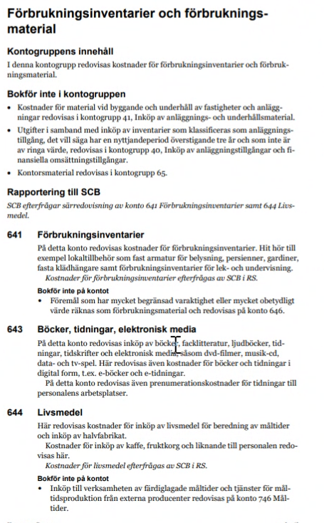
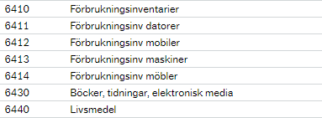
Gemensamma konton Ö9
KommunBas och kontoförteckning kommer finnas på Inredan

Slide 22
Interna konton
Interna intäkter
3300 Försäljning intern verksamhet
3390 Intern ersättning löneökning
Interna kostnader
7700 Internt köpt tjänst
Ni kan välja!
Använd ovanstående eller annat vanligt konto om det passar bättre.
Interna avtalade köp från SHB bokförs på vanliga konton: 6010 - Lokalhyra / 6131 Lokalvård / 7460 Måltider
Notes:
Används bara av SHB: (Yllka har med dessa i sin dragning)
7701 Internt köpt tjänst SHB
7702 Internt köpt tjänst Fastighetsskötsel
Används ej för vanliga leverantörsfakturor.

Slide 23
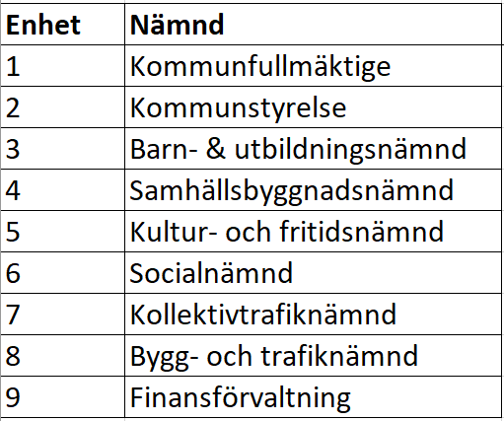
Enhet
4 tecken
Nya koder främst för SHB och BTN

Slide 24
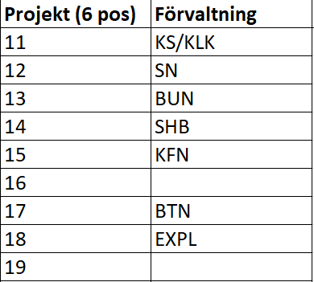
Projekt
6 tecken
Projekttyper:
1-5 Driftprojekt
6-7 Investering
Driftprojekt i Tibro börjar alltid på 1

Slide 25
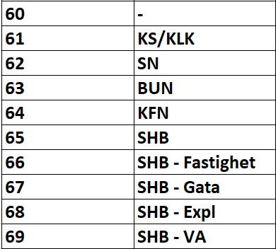
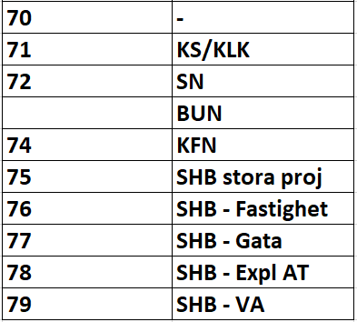
Projekt - investeringar
Projekt som börjar på 6 – maskiner och inventarier
Projekt som börjar på 7 – övriga investeringar (Gata, Fastighet, VA)
Andra siffran visar vilken nämnd investeringen tillhör

Slide 26
Verksamhet
Gemensamma verksamheter i Ö9
SCB struktur – används för statistikrapportering
Färre koder – kompletteras med aktivitet/objekt för uppföljning
Fördjupning för respektive förvaltning
Notes:
Syfte att förenkla och standardisera statistikredovisning
Färre koder

Slide 27
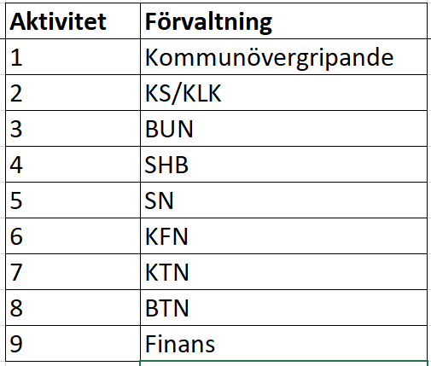
Aktivitet
4 tecken

Slide 28
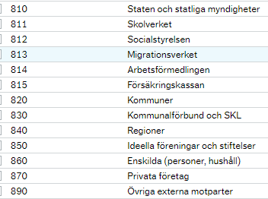
Motpart
Varit ”fel” tidigare, ”999” på allt externt
Följer SCB – används för statistikrapportering
Ligger kodad på leverantör/kund
Syns ej i Proceedo
Viktigt att tänka på vid bokföringsordrar (rättningar)
Notes:
Ni ser oftast inte denna koden…men ändå viktig!

Slide 29
Motpart - exempel

Slide 30
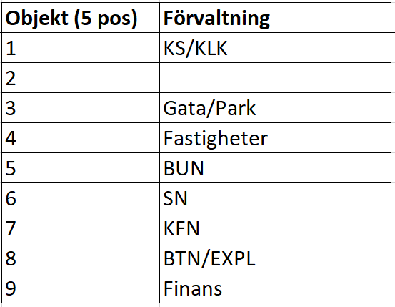
Objekt
5 tecken
Objektsgrupper

Slide 31
Uppföljning & övergång från Raindance
Historik i Raindance jan-april
Historiken ska översättas och flyttas in i ERP
ej transaktioner, utan saldonivå.
Detaljer i Raindance – åtkomst året ut.
Kommer ta tid innan data för april är fastställd och kan översättas.
Kommer besked från ekonomienheten när allt är inläst..
Lönedetaljer i ERP
Kan bli försenat, Bokföringsfil prio!
Notes:
Beskriv saldonivå! Kan ej nå detlajer… exv 10 000 tkr på ”konto böcker” kan ej se transaktionerna i ERP.
Vill man ha detaljer – Raindance Lita inte på siffror i ERP som avser jan-april innan ni fått ok från oss!

Slide 32
Prognos
Aprilprognos registreras i Raindance
Augustiprognos ska rapporteras i ERP
Utbildning i augusti för attestanter (chefer) och administratörer

Slide 33
Hur kommer jag igång med uppföljning i ERP?
Rapportverktyget FIC (för chefer)
Videogudie för att komma igång
Ambition att träffa er individuellt eller i grupper under juni månad
Möjligt att göra personliga inställningar
Fånga era behov
Utbildning i augusti i prognos

Slide 34
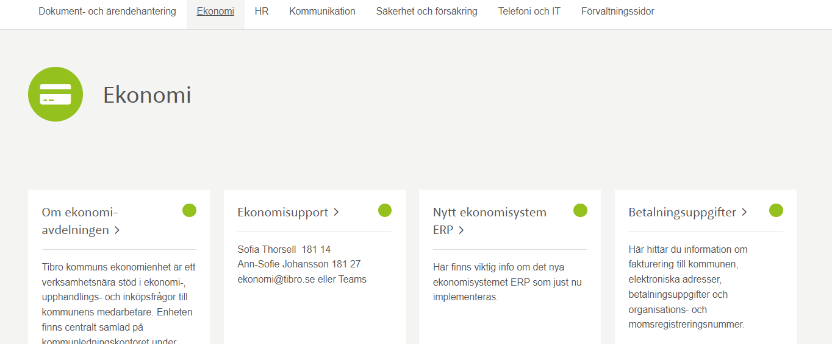
Allt material finns på Inredan – Ekonomi
En egen kanal för Nytt ekonomisystem ERP
Hör av er om ni anser att ni saknar någon information!
Material:
Kontoplan
Översättningstabeller
PPT från utbildningar
Notes:
Kontoöversättning Kontoförteckning mm

Slide 35
Support / frågor?
Mail: ekonomi@tibro.se
Telefon: 181 14 eller 181 27

Slide 36
Karin Prestgaard karin.prestgaard@tibro.se Tove Gardberg tove.gardberg.rydbom@tibro.se

